Slide 1



Alexander Ocoro
Warner Fdo. Valencia
Mentor
Ejecutor

Slide 2
Objetivo: Aprender características avanzadas de ES6 (ECMAScript 2015) que mejoran la eficiencia, claridad y legibilidad del código JavaScript.
JavaScript Avanzado I

Slide 3
Arrow Functions
Objetivo: Comprender los conceptos básicos de JavaScript: variables, tipos de datos y operadores.

Slide 4
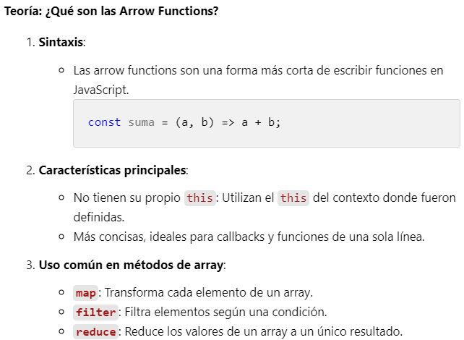
Arrow Functions

Slide 5
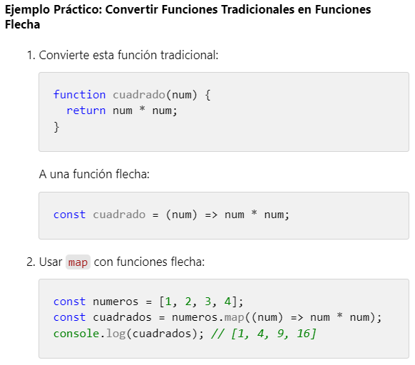

Slide 6
Actividad Práctica
Crear funciones flecha: Los estudiantes escribirán una función flecha que calcule el área de un círculo dada su radio, y usarán filter para obtener los números mayores a 5 de un array.

Slide 7
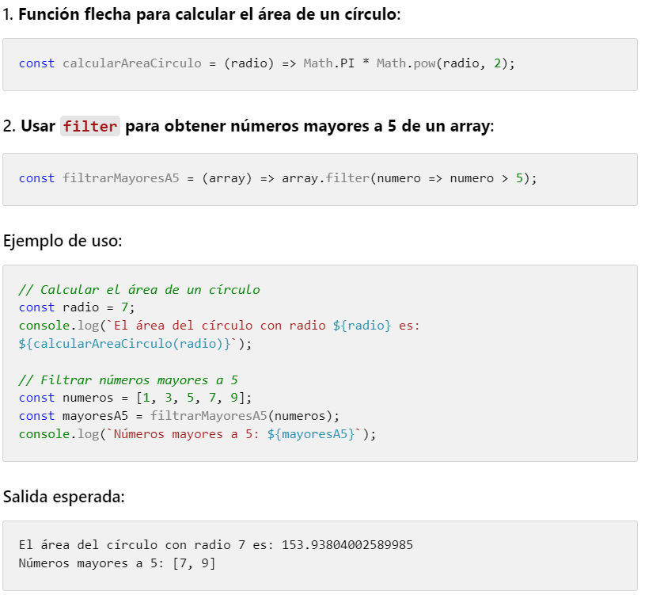

Slide 8
Template Strings
Objetivo: Aprender a usar template strings para crear cadenas dinámicas de manera más clara y concisa.

Slide 9
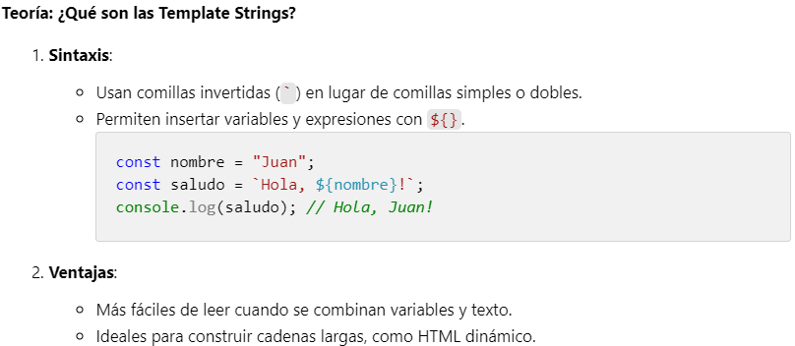

Slide 10
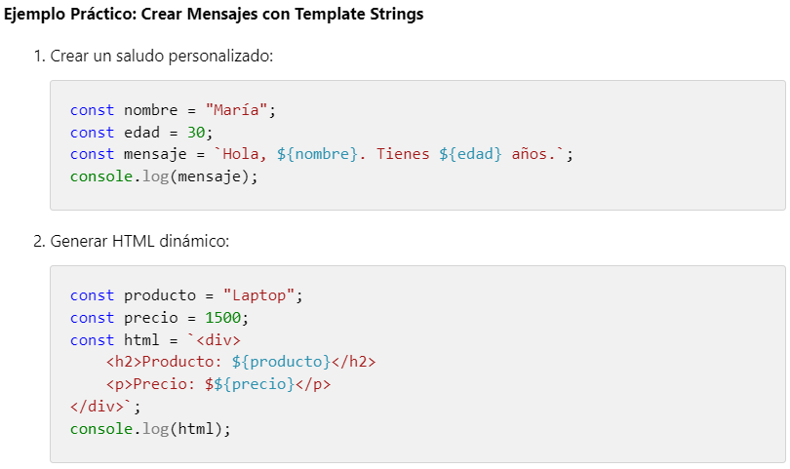

Slide 11
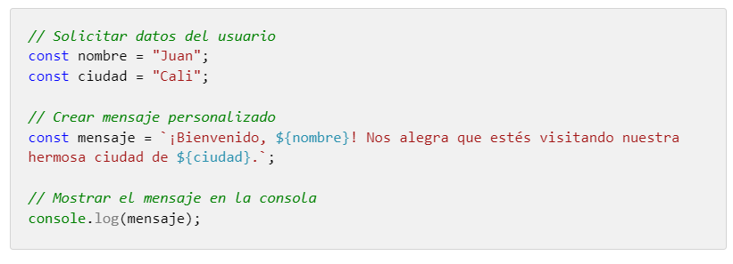
Actividad Práctica
Crear mensajes de bienvenida personalizados usando template strings con variables dinámicas como nombre y ciudad.

Slide 12
Destructuring
Objetivo: Aprender destructuración para acceder a valores de objetos y arrays de forma directa y concisa.

Slide 13
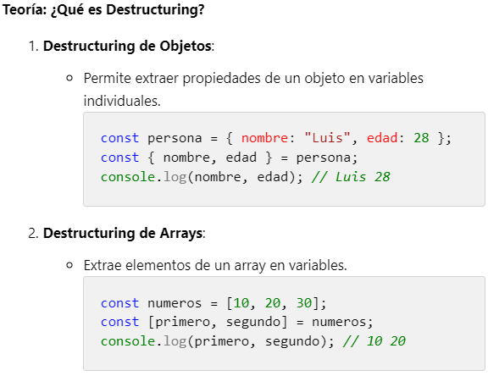

Slide 14
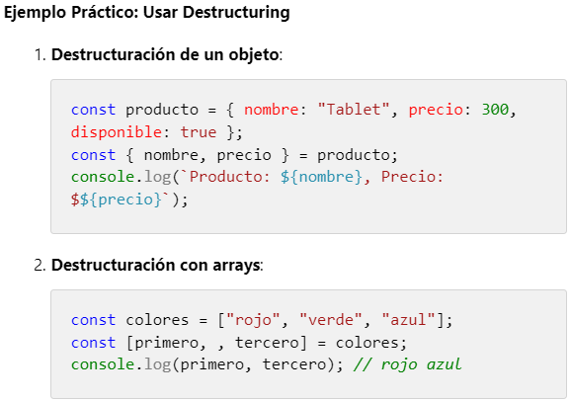

Slide 15
Actividad Práctica
Usar destructuring para extraer valores de un objeto persona y un array de números.

Slide 16
Spread y Rest
Objetivo: Aprender a usar los operadores spread y rest para combinar, copiar y manipular arrays y objetos.

Slide 17
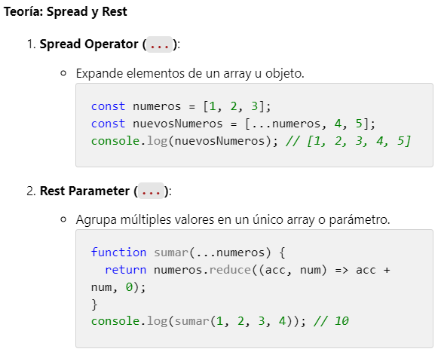

Slide 18
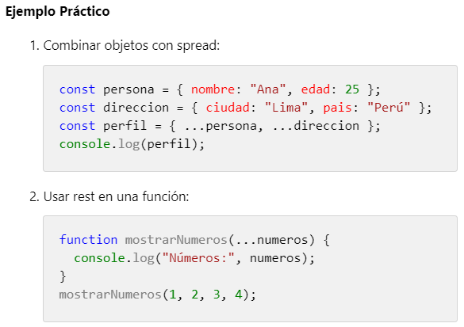

Slide 19
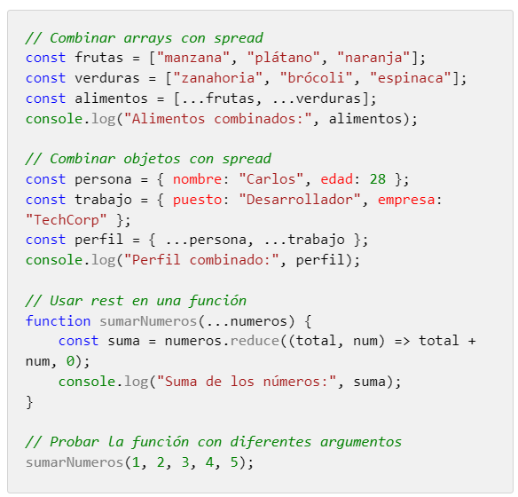
Actividad Práctica
Combinar arrays y objetos usando spread y crear funciones que reciban varios argumentos con rest.

Slide 20
Proyecto de Interactividad
Objetivo: Usar lo aprendido para añadir un botón que, al hacer clic, cambie el estilo de un elemento en la página.

Slide 21
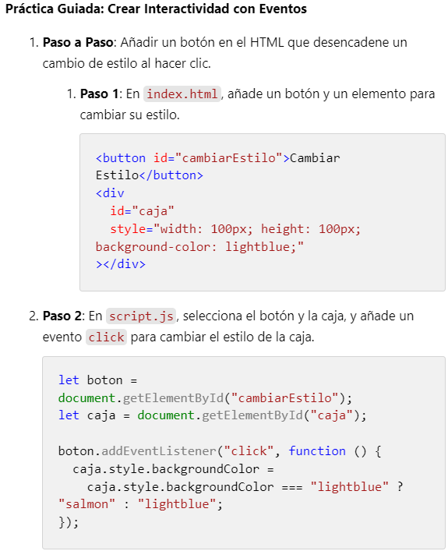

Slide 22
Actividad Práctica
Cambio de Contenido Dinámico: Los estudiantes practicarán seleccionando y modificando el contenido de varios elementos en la página.

